Slide 1
ÖNEMLİ AÇIKLAMA
Hazır alanı bulunan okullarımız bu örneklerde olduğu
gibi kendilerinin de bulduğu ve çocuklara oyun alanı
olarak kullanılabilecek örnek çizimler proje kapsamında
çizimleri yapılacaktır. Bu konuda uygulama alanında
örnek çizimlerden ya da kendilerinin bulduğu
çizimlerden tespit ederek
Şube Müdürü Zeynettin BABUR’a
elden teslim etmeleri hususunda;

Slide 2
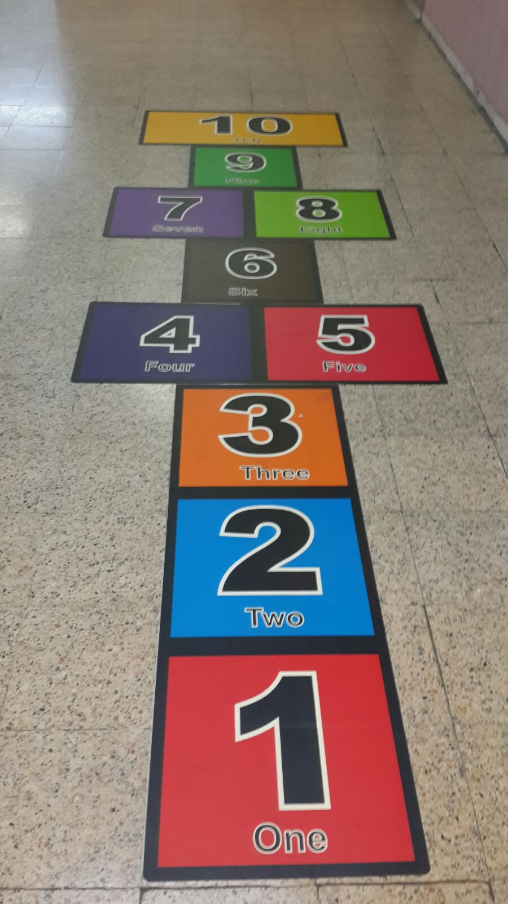
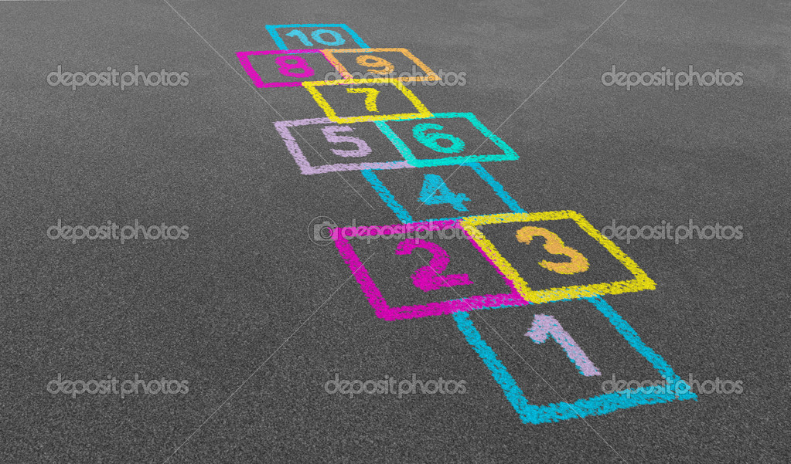
OKUL BAHÇELERİNİN RENKLENDİRİLMESİ

Slide 3
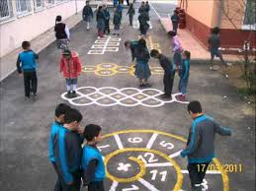
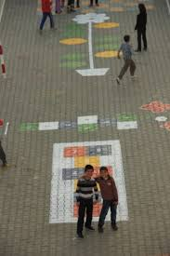
OKUL BAHÇELERİNİN RENKLENDİRİLMESİ

Slide 4
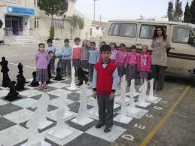
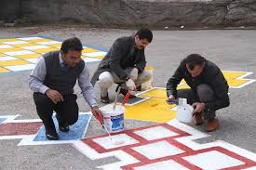
OKUL BAHÇELERİNİN RENKLENDİRİLMESİ

